Slide 1
আজকের অধিবেশনে সবাইকে শুভেচ্ছা

Slide 2
আবদুল জলিল
সিনিয়র শিক্ষক
কুড়ালিয়া নুরীয়া দাখিল মাদ্রাসা
বোরহানউদ্দিন, ভোলা।
মোবাইলঃ০১৭১০৮১৪১৪০
ই-মেইল : jalilkuralia@gmail.com
শ্রেণি : ৮ম
তথ্য ও যোগাযোগ প্রযুক্তি
অধ্যায়ঃ দ্বিতীয়
পাঠ 9: টপোলজি
সময় : ৫০ মি.

Slide 3
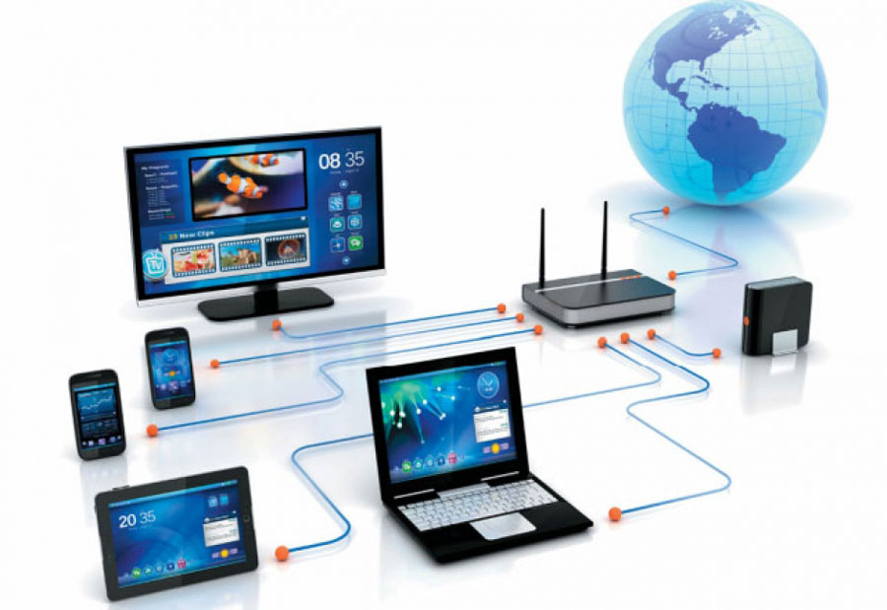
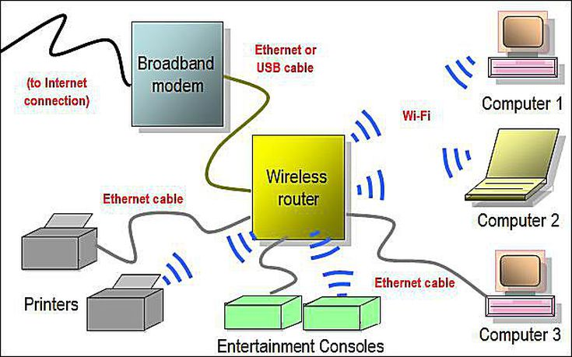
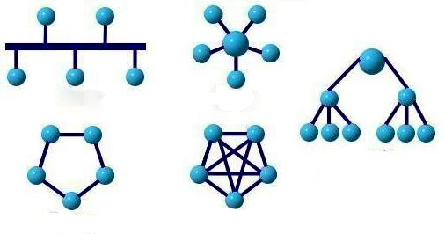
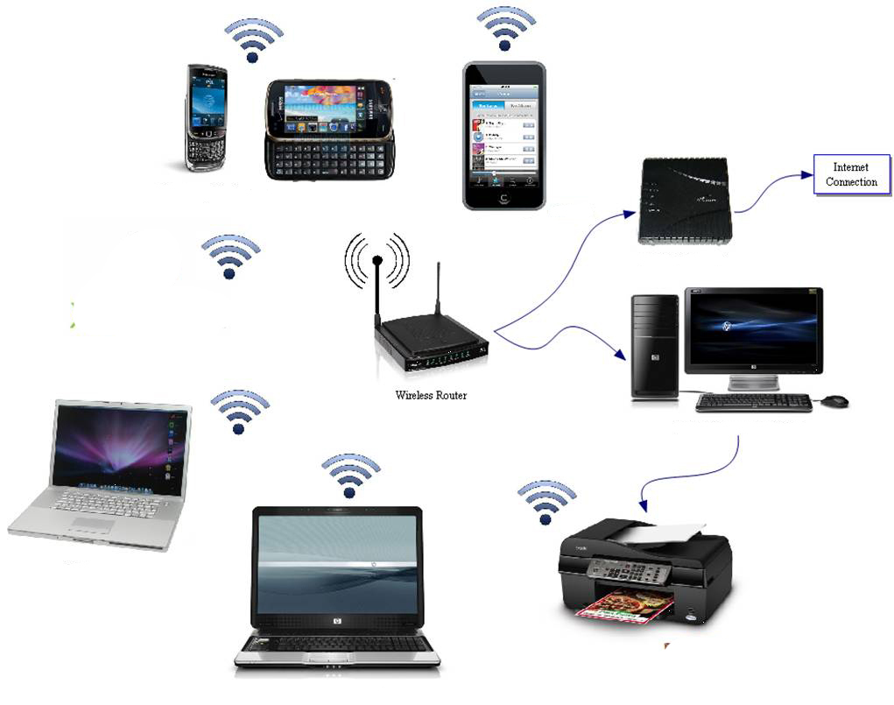
এসো আমরা কিছু ছবি দেখি

Slide 4
টপোলজি

Slide 5
শিখনফল
এই পাঠ শেষে শিক্ষার্থীরা...
1। টপোলজি কি তা বলতে পারবে;
2। বিভিন্ন প্রকার টপোলজি বর্ণনা করতে পারবে;
3। নেটওয়ার্ক ডিজাইনে টপোলজির গুরুত্ব ব্যাখ্যা করতে পারবে।

Slide 6
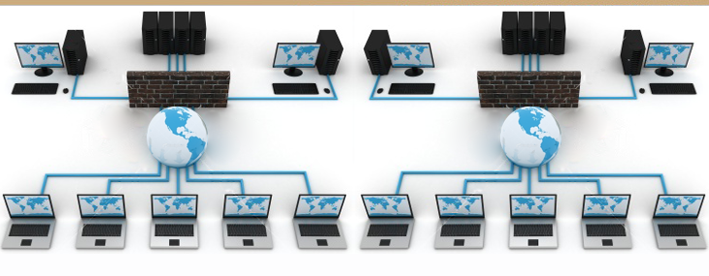
টপোলজি
কম্পিউটার নেটওয়ার্কে অনেক কম্পিউটারকে একসঙ্গে জুড়ে দেওয়া হয়। একটি কম্পিউটারের সঙ্গে আরেকটি কম্পিউটার জুড়ে দেওয়ার জন্য ভিন্ন ভিন্ন পদ্ধতি ব্যবহার করা হয়। আর এ পদ্ধতিগুলোকেই বলা হয় নেটওয়ার্ক টপোলজি।

Slide 7
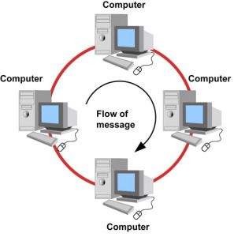
➲ শিক্ষার্থী বন্ধুরা বলতো এটি কোন টপোলজি?
➲ রিং টপোলজি
রিং টপোলজি হচ্ছে গোলাকার বৃত্তের মতো। এই টপোলজিতে প্রতিটি কম্পিউটার অন্য দুটি কম্পিউটারের সঙ্গে যুক্ত থাকে। এই টপোলজিতে এক কম্পিউটার থেকে অন্য কম্পিউটারে তথ্য যায় একটা নির্দিষ্ট দিকে।

Slide 8
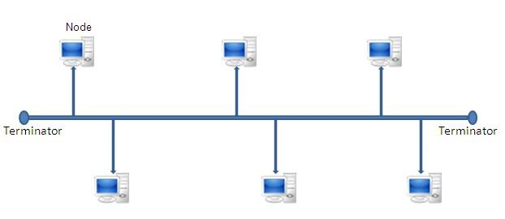
➲ শিক্ষার্থী বন্ধুরা বলতো এটি কোন টপোলজি?
➲ বাস টপোলজি
এই টপোলজিতে একটি মূল ব্যাকবোন বা মূল লাইনের সঙ্গে সব কম্পিউটার জুড়ে দেওয়া হয়। বাস টপোলজিতে কোনো একটি কম্পিউটার যদি অন্য সব কম্পিউটারের সঙ্গে যোগাযোগ করতে চায়, তবে সব কম্পিউটারের কাছেই সেই তথ্য পৌঁছে যায়।

Slide 9
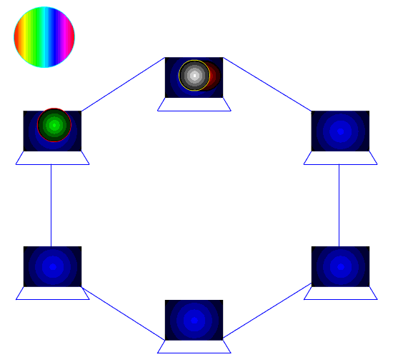
রিং টপোলজি নেটওয়ার্কের ডাটা প্রবাহচিত্র

Slide 10
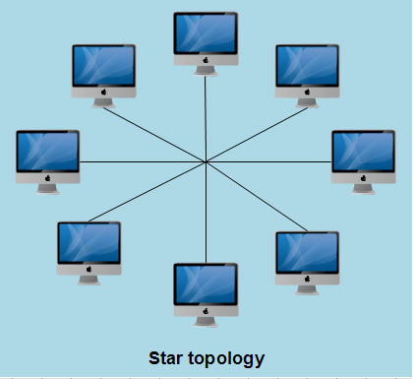
➲ শিক্ষার্থী বন্ধুরা বলতো এটি কোন টপোলজি?
➲ স্টার টপোলজি
কোনো নেটওয়ার্কের সব কম্পিউটার যদি একটি কেন্দ্রীয় হাবের সঙ্গে যুক্ত থাকে, তাকেই বলে স্টার টপোলজি। এটি একটি সহজ টপোলজি। এতে একটি কম্পিউটার নষ্ট হলে বাকি নেটওয়ার্ক সচল থাকে কিন্তু কোনোভাবে কেন্দ্রীয় হাব নষ্ট হলে পুরো নেটওয়ার্ক অচল হয়ে পড়বে।

Slide 11
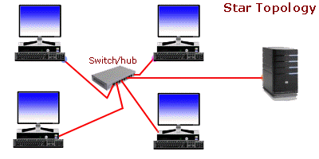
স্টার টপোলজি নেটওয়ার্কের ডাটা প্রবাহচিত্র

Slide 12
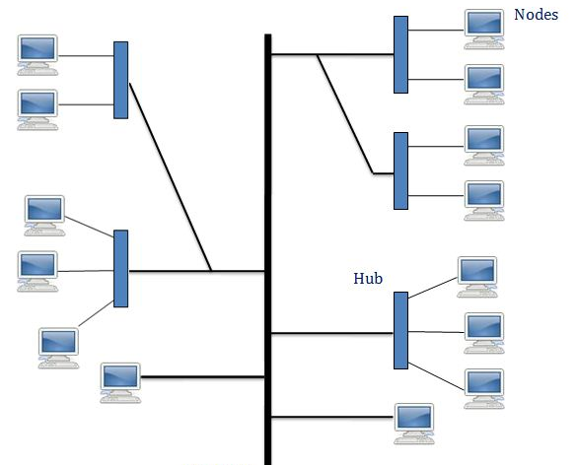
➲ শিক্ষার্থী বন্ধুরা বলতো এটি কোন টপোলজি?
➲ ট্রি টপোলজি
ট্রি টপোলজি গাছের মতো। গাছে যেমন কাণ্ড থেকে ডাল, একটি ডাল থেকে আরেকটি ডাল এবং তা থেকে আরেকটি ডাল বের হয়, ট্রি টপোলজিও সে রকম। ট্রি টপোলজিতে অনেক স্টার টপোলজি একত্র করা হয়।

Slide 13
➲ শিক্ষার্থী বন্ধুরা বলতো এটি কোন টপোলজি?
➲ রিং টপোলজি
রিং টপোলজি হচ্ছে গোলাকার বৃত্তের মতো। এই টপোলজিতে প্রতিটি কম্পিউটার অন্য দুটি কম্পিউটারের সঙ্গে যুক্ত থাকে। এই টপোলজিতে এক কম্পিউটার থেকে অন্য কম্পিউটারে তথ্য যায় একটা নির্দিষ্ট দিকে।

Slide 14
➲ শিক্ষার্থী বন্ধুরা বলতো এটি কোন টপোলজি?
➲ ট্রি টপোলজি
ট্রি টপোলজি গাছের মতো। গাছে যেমন কাণ্ড থেকে ডাল, একটি ডাল থেকে আরেকটি ডাল এবং তা থেকে আরেকটি ডাল বের হয়, ট্রি টপোলজিও সে রকম। ট্রি টপোলজিতে অনেক স্টার টপোলজি একত্র করা হয়।

Slide 15
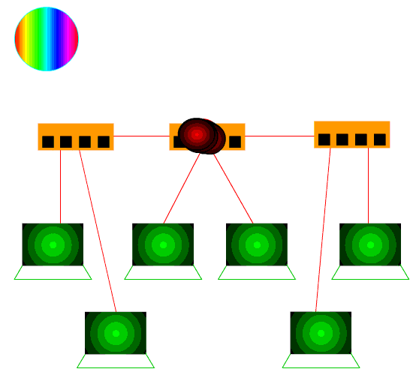
ট্রি টপোলজি নেটওয়ার্কের ডাটা প্রবাহচিত্র

Slide 16
একক কাজ
1। ট্রি টপোলজি বলতে কি বুঝ?

Slide 17
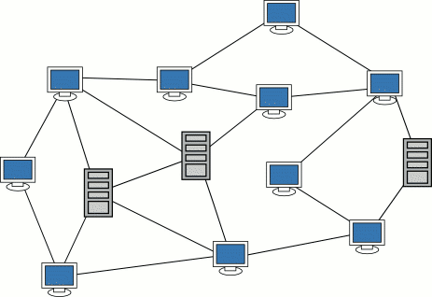
➲ শিক্ষার্থী বন্ধুরা বলতো এটি কোন টপোলজি?
➲ মেশ টপোলজি
এই টপোলজিতে সরাসরি একাধিক কম্পিউটার একাধিক পথে যুক্ত থাকে। এই টপোলজিতে কম্পিউটারগুলো অন্য কম্পিউটার থেকে তথ্য নেওয়ার পাশাপাশি ওই নেটওয়ার্কের অন্য কম্পিউটারের মধ্যে বিতরণও করতে পারে।

Slide 18
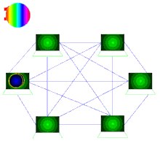
মেশ টপোলজি নেটওয়ার্কের ডাটা প্রবাহচিত্র

Slide 19
দলীয় কাজ
দলঃ (নেটওয়ার্ক)
টপোলজি অনুযায়ী নেটওয়ার্ক এর প্রকারভেদ লিপিবদ্ধ কর।
দলঃ (ষ্টার)
স্টার টপোলজি ও বাস টপোলজি অংকন করে দেখাও।

Slide 20
মুল্যায়ন
01। টপোলজি কি?
02। টপোলজি কেন নির্বাচন করতে হয়?
03। টপোলজি অনুযায়ী নেটওয়ার্ক কত প্রকার?
04। স্টার টপোলজির সম্প্রসারিত রূপ কি?

Slide 21
বাড়ির কাজ
টপোলজি সমূহের তুলনামূলক পার্থক্য নিরূপন কর।

Slide 22
ধন্যবাদ সকলকে

